Slide 1
Prescrire... et déprescrire avec soin
Dre Caroline Laberge
Dre Géraldine Lachance Fortin

Slide 2
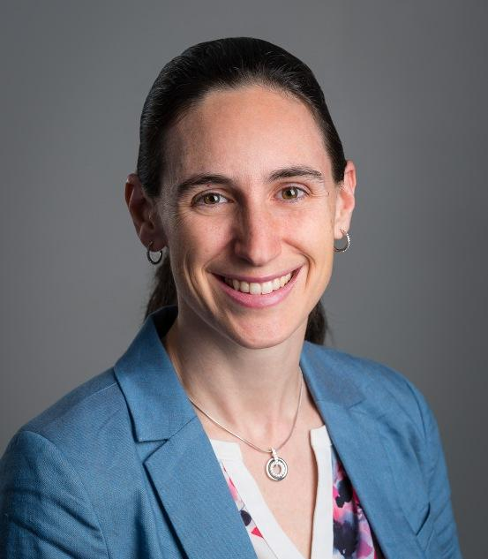
Déclaration de conflits d'intérêt (1)
Divulgation de conflit d’intérêt
Conférencière : Dre Caroline Laberge
Liens avec des commanditaires :
Toute relation financière directe, y compris la réception d’honoraires : aucun
La participation à des conseils consultatifs ou des services de conférenciers : aucun
Brevets de médicaments ou de dispositifs médicaux : aucun
Médecin de famille au GMFU Laurier, CIUSSS de la Capitale Nationale
Professeur agrégée de clinique, Université Laval
Présidente du CQMF de 2019 à 2022,
Formatrice pour l’atelier Pour une Pratique Éclairée;
Présidente du groupe de travail sur la santé et l’environnement du CQMF
Notes:
Where a faculty/presenter has no relationships to disclose, indicate Not Applicable under Relationships with Financial Sponsors.
Complete this slide for the primary presenter and ALL co-presenters if applicable.
Reminder: Disclosures made on your COI forms should match disclosures made on the COI slide.
Médecin de famille au GMFU Laurier et au CHUL
Professeur de clinique Université Laval
Pas d’intérêts dans des compagnies pharmaceutiques ou médicales
Présidente du Collège québécois des médecins de famille (CQMF)
Formatrice pour l’atelier « pour une pratique éclairée » développé par le CQMF et le CMFC

Slide 3
Déclaration de conflits d'intérêt (1)
Divulgation de conflit d’intérêt
Conférencière : Dre Géraldine Lachance Fortin
Liens avec des commanditaires :
Toute relation financière directe, y compris la réception d’honoraires : Aucun
La participation à des conseils consultatifs ou des services de conférenciers : Aucun
Brevets de médicaments ou de dispositifs médicaux : Aucun
Médecin de famille à Gaspé
Certifiée en médecine par le mode de vie (ACLM)
À compléter ;)!
Photo de Géraldine
Notes:
Where a faculty/presenter has no relationships to disclose, indicate Not Applicable under Relationships with Financial Sponsors.
Complete this slide for the primary presenter and ALL co-presenters if applicable.
Reminder: Disclosures made on your COI forms should match disclosures made on the COI slide.

Slide 4
Divulgation de soutien financier
Ce programme de formation n’a pas reçu de soutien financier ni d’autre nature
Conflits d’intérêt potentiels : Aucun

Slide 5
Objectifs
Au terme de cette séance, le participant pourra :
1 : Reconnaître les opportunités de déprescription en clinique
2 : Développer une approche à la déprescription basée sur les données probantes
3 : Mettre en place des stratégies non-pharmacologiques et soutenir l’évaluation de la polypharmacie par des outils cliniques

Slide 6
Plan
Mise en contexte
Définition de la polypharmacie
Causes
Impacts
Cas de Mme Tremblay
Insomnie
Douleur chronique
Cas de Mme Lemieux
HTA
Troubles cognitifs
Conclusion

Slide 7
Mise en contexte
Plusieurs définitions de la polypharmacie :
Basée sur le nombre de médicaments
Polypharmacie: utilisation ≥ 5 médicaments différents
Polypharmacie excessive: utilisation ≥ 10 médicaments différents
Basée sur la pertinence des médicaments
Lorsque les risques > bienfaits
Ne correspondent pas aux recommandations cliniques
Il existe un médicament plus approprié (plus efficace et sécuritaire)
2 Canadiens sur 3 âgés de plus de 65 ans prennent au moins 5 médicaments
1 aîné sur 4 en prend plus de 10
Notes:
Caro intro

Slide 8
Principales causes de la polypharmacie
Accumulation de conditions chroniques
Extrapolation des lignes directrices à la population gériatrique
Souvent exclue des études
Fragmentation des soins/multiplicité des prescripteurs
Médecin de famille, spécialistes, urgence
Cascades médicamenteuses
Cause et conséquence
Pression réelle ou perçue de prescrire
Surdiagnostic
Marketing pharmaceutique

Slide 9
Impacts de la polypharmacie
Effets indésirables des médicaments
Interactions médicamenteuses
Risque de non-fidélité au traitement
Rôle dans grands syndromes gériatriques

Slide 10
Syndromes gériatriques
et médicaments possiblement associés
Tableau tiré de la formation « Pour une pratique éclairée » révisée en 2019-2020

Slide 11
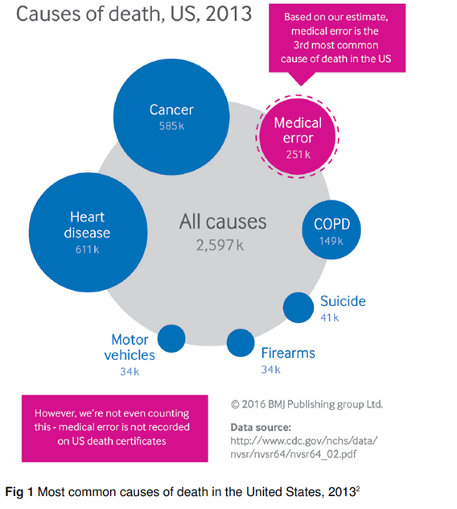
Impact sur la
sécurité des soins
Causes de décès - 2021 au Canada
Cancer
Maladie cardiovasculaire
COVID (2021 seulement)
Erreurs médicales (médicaments, post-op, sur traitement, investigation, chutes, etc.)
https://www150.statcan.gc.ca/t1/tbl1/fr/tv.action?pid=1310039401

Slide 12
Impact financier
L’utilisation des médicaments inappropriés: un coût important pour la société
Au Canada :
419 millions de dollars par année en dépenses des aînés en médicaments potentiellement dangereux
1,4 milliard de dollars par année en dépenses en soins de santé pour traiter l’iatrogénie pharmacologique
Morgan SG, Hunt J, Rioux J, Proulx J, Weymann D, Tannenbaum C. Frequency and cost of potentially inappropriate prescribing for older adults: a cross-sectional study. CMAJ Open. 2016;4(2):E346–E351.

Slide 13
Diapositive titre
Déprescription: comment procéder
Quand l’envisager ?
Comment choisir quels médicaments cesser ?
Discussion: objectifs de soins, valeurs et préférences de la personne, espérance de vie
Indications, cascades médicamenteuses ?
Médicaments non pris ?
Certains médicaments sont-ils risqués ?
Est-ce que certains sevrages sont plus faciles que d’autres ?

Slide 14
Diapositive titre
Déprescription: comment procéder
Assurer le suivi régulier en cours de déprescription
Importance du travail d’équipe!
Patient, ses proches, pharmaciens, infirmières …
Notes:
https://jamanetwork.com/journals/jama/fullarticle/2714531
November 13, 2018
Effect of a Pharmacist-Led Educational Intervention on Inappropriate Medication Prescriptions in Older AdultsThe D-PRESCRIBE Randomized Clinical Trial
Findings In this cluster randomized trial that included 489 older adults, the percentage achieving discontinuation of a targeted inappropriate prescription at 6 months was 43% among patients receiving the intervention vs 12% receiving usual care, which represents a significant difference.
Une nouvelle étude canadienne relève le rôle central des pharmaciens dans la déprescription de médicaments à risque d’effets nuisibles chez les aînés. À la suite de l’intervention de leur pharmacien, de nombreux patients ont pu cesser leur prise de somnifères, d’anti-inflammatoires ou d'autres médicaments potentiellement dangereux.
L’étude, publiée aujourd'hui dans le Journal of the American Medical Association, a été réalisée au Québec par des chercheurs de l'Université de Montréal. Ce sont 489 patients âgés de 65 ans et plus ainsi que 69 pharmaciens communautaires qui ont participé à l'essai clinique D-PRESCRIBE.

Slide 15
Diapositive titre
Références incontournables
La liste de Beers 2019
Publiée par l’American Geriatrics Society
Identifie les médicaments potentiellement inappropriés chez la personne âgée
Un des outils de référence les plus fréquemment cités dans le domaine de la gériatrie
Les critères STOPP/START
Critères validés pouvant être intégrés au processus de révision des médicaments (1re publication 2008, mise à jour 2014)
Screening Tool of Older People’s Prescriptions (STOPP)
Screening Tool to Alert to Right Treatment (START)
Notes:
Il existe plusieurs méthodes de révision et outils développés, nous vous en présentons qqes uns
L’important est que vous appliquiez la méthode avec laquelle vous êtes à l’aise

Slide 16
Référence intéressante
Therapeutics Initiative
Informations pratiques et basées sur des données probantes portant sur les médicaments d’ordonnance
Webinaires et publications
Therapeutics Letter publié 2 fois par mois
Notes:
Associé au département de pharmacologie et de thérapeutique, en collaboration avec le département de médecine familiale de l'Université de la Colombie-Britannique.

Slide 17
Mme TREMBLAY
photos Vecteezy.com
Notes:
<a href="https://fr.vecteezy.com/photos-gratuite">Banque de photos par Vecteezy</a>
Par Geraldine

Slide 18
Diapositive titre
Cas de Mme Tremblay
Femme de 68 ans qui vit à domicile avec son conjoint
Antécédents médicaux :
Anxiété et insomnie
Douleur chronique (fibromyalgie, arthrose)
Dyspepsie
Sédentaire, difficulté à se déplacer

Slide 19
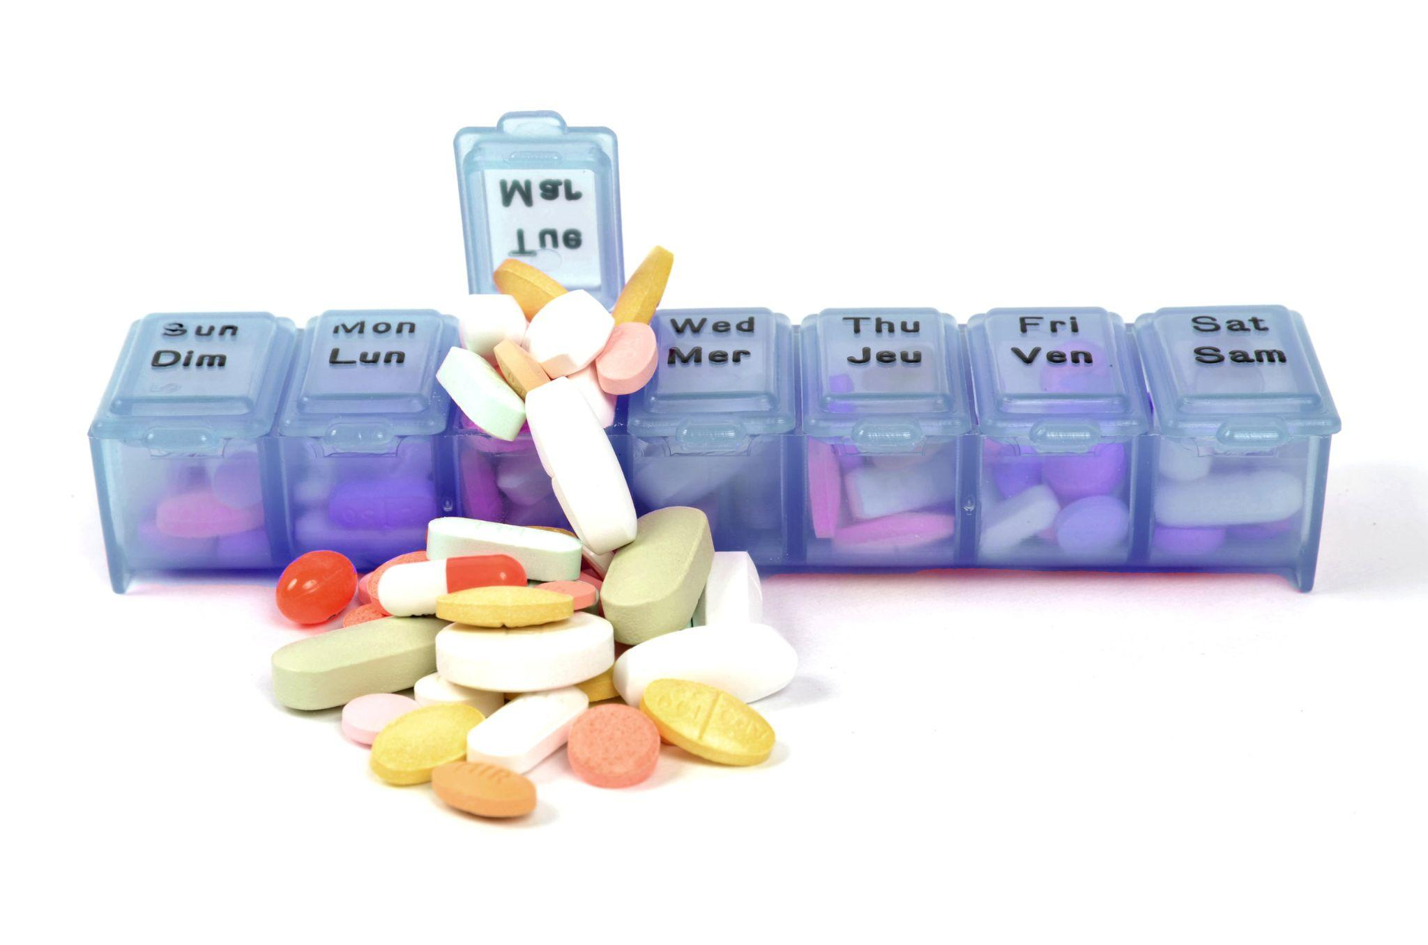
Diapositive titre
Profil pharmaceutique de Mme Tremblay
Amitriptyline 50 mg po HS
Duloxétine 60 mg 1 co po die
Atorvastatin 10 mg po HS
Vit D 1000 U po die
Senna 8,6 mg 2 co po HS
Docusate sodium 100 mg 2 caps po BID
Lévothyroxine 0,200 mg po die
Esomeprazole 40 mg po die
Clonazépam 1 mg po HS + 1 co po die prn
Indométhacine 50 mg po TID prn
Dompéridone 10 mg po TID prn
Tramadol XL 300 mg po die
Quétiapine 25 mg po QID prn
photo tirée du Réseau Canadien de Déprescription
Notes:
photo tirée de https://www.reseaudeprescription.ca/blog/deprescription-polypharmacie

Slide 20
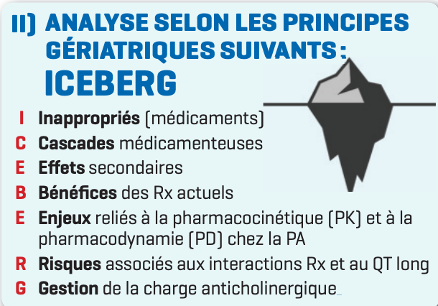
Diapositive titre
Comment procéder pour faire le ménage?
Différents outils et
méthodes de déprescription:
ICEBERG:
acronyme pour la déprescription développé par deux pharmaciens de Montréal
https://cdn.ciusssnordmtl.ca/documents/Menu/Zone_Professionnels/Zone_Pharmaciens/Outils_cliniques/ICEBERG__2018-02___1_.pdf?1570042542
Notes:
Mettre plus loin dans u contexte appliqué

Slide 21
Diapositive titre
Profil pharmaceutique « réorganisé »
Médication pour la douleur:
Amitriptyline 50 mg po HS
Tramadol XL 300 mg po die
Indométhacine 50 mg po TID prn
Médication psy:
Duloxétine 60 mg 1 co po die
Clonazépam 1 mg po HS + 1 co po die prn
Quétiapine 25 mg po QID prn
Gastro-intestinal:
Esomeprazole 40 mg po die
Dompéridone 10 mg po TID prn
Senna 8,6 mg 2 co po HS
Docusate sodium 100mg 2 caps po BID
Autre:
Atorvastatin 10 mg po HS
Vit D 1000 U po die
Lévothyroxine 0,200 mg po die
Notes:
animation pour faire apparaitre Iceberg dans un 2e temps: faire l’exercice avec le groupe
Amitriptyline antocholinergique

Slide 22
Insomnie – revue systématique
“Comparative effects of pharmacological interventions for the acute and long-term management of insomnia disorder in adults: a systematic review and network meta-analysis.”
Publiée dans Lancet en juillet 2022
Subventionnée par le UK National Institute for Health Research Oxford Health Biomedical Research Centre
Notes:
De Crescenzo F, D'Alò GL, Ostinelli EG, Ciabattini M, Di Franco V, Watanabe N, Kurtulmus A, Tomlinson A, Mitrova Z, Foti F, Del Giovane C, Quested DJ, Cowen PJ, Barbui C, Amato L, Efthimiou O, Cipriani A. Comparative effects of pharmacological interventions for the acute and long-term management of insomnia disorder in adults: a systematic review and network meta-analysis. Lancet. 2022 Jul 16;400(10347):170-184. doi: 10.1016/S0140-6736(22)00878-9. PMID: 35843245.

Slide 23
Insomnie – revue systématique
Notes:
De Crescenzo F, D'Alò GL, Ostinelli EG, Ciabattini M, Di Franco V, Watanabe N, Kurtulmus A, Tomlinson A, Mitrova Z, Foti F, Del Giovane C, Quested DJ, Cowen PJ, Barbui C, Amato L, Efthimiou O, Cipriani A. Comparative effects of pharmacological interventions for the acute and long-term management of insomnia disorder in adults: a systematic review and network meta-analysis. Lancet. 2022 Jul 16;400(10347):170-184. doi: 10.1016/S0140-6736(22)00878-9. PMID: 35843245.
J’attire votre attention sur l’absence de données sur l’usage à long terme des benzodiazépines, tant courte, moyenne que longue action
études chez les adultes, pas spécifiquement chez les personnes agées
Lunesta (eszolpiderm) et autres Z non remboursés par la RAMQ

Slide 24
Insomnie
Benzodiazépines en insomnie:
NNT = 13
NNH = 6
Si usage requis, favoriser une molécule métabolisée par la voie de conjugaison
Voie métabolique qui ne serait pas affectée par l’âge
Lorazépam, Oxazépam, Témazépam
Notes:
5 fois plus de risque d’avoir des problèmes de mémoire et de concentration 4 fois plus à risque de se sentir fatigué pendant la journée 2 fois plus à risque de faire une chute et de subir une fracture (hanche, poignet) 2 fois plus à risque d’avoir un accident de voiture Plus à risque de développer des problèmes de pertes urinaires
Tiré de la brochure EMPOWER, Deprescribing.org

Slide 25
Étude EMPOWER
Intervention
(148 participants)
27 % ont discontinué
303 participants
(30 pharmacies)
Randomisation
Suivi 6 mois
Contrôle
(155 participants)
5 % ont discontinué
NNT 4 pour sevrage complet
NNT 3 pour sevrage complet ou réduction de dose
Tannenbaum, Martin, Tamblyn, Benedetti, Ahmed. Reduction of inappropriate benzodiazepine prescriptions among older adults through direct patient education: the EMPOWER cluster randomized trial. JAMA Intern Med. 2014 Jun;174(6):890-8.
Notes:
Dans le groupe intervention: 67% des patients ont initié la conversation sur les sédatifs avec leur MD ou pharmacien

Slide 26
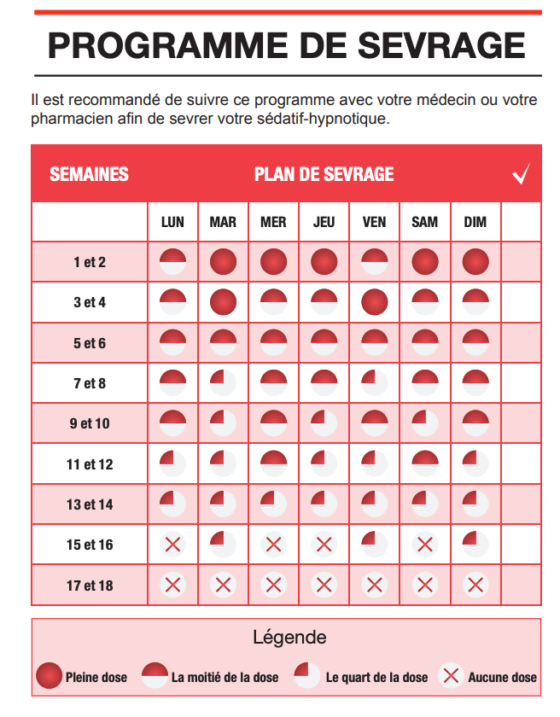
Benzodiazépines - Déprescription
Juste le fait de remettre la brochure EMPOWER aux patients, sans même en parler, encourage un tiers des patients à sevrer leur benzodiazépine!
Notes:
Réseau Canadien pour la déprescription; Brochure EMPOWER
Juste le fait de remettre la brochure aux patients sans même en parler encourage 30% de nos patients à entamer un sevrage de leur benzodiazépine
Étude publiée en 2014 dans JAMA: Reduction of inappropriate benzodiazepine prescriptions among older adults through direct patient education: the EMPOWER cluster randomized trial
Tannenbaum C, Martin P, Tamblyn R, Benedetti A, Ahmed S. Reduction of inappropriate benzodiazepine prescriptions among older adults through direct patient education: the EMPOWER cluster randomized trial. JAMA Intern Med. 2014 Jun;174(6):890-8. doi: 10.1001/jamainternmed.2014.949. PMID: 24733354.
https://static1.squarespace.com/static/5b228b21b27e39f258f12ae0/t/60df38bf06f431545ec0d602/1625241797544/Somnife%CC%80res+et+me%CC%81ds+contre+l%27anxie%CC%81te%CC%81.pdf
https://www.reseaudeprescription.ca/ressources/
https://deprescribing.org/fr/propos-de-nous/

Slide 27
Diapositive titre
Deprescribing.org
Algorithmes pour aider à la déprescription
Brochures Empower
Sédatifs-hypnotiques
IPP
Sulfonylurées
Antipsychotiques
Antihistaminiques
Opioïdes/narcotiques
Notes:
Deprescribing.org: site Internet développé par une pharmacienne, un médecin et leurs équipes de recherche à l’Institut de recherche Bruyère à Ottawa et à l’Université de Montréal. Dont les fameuses brochures EMPOWER dont celle sur les hypnotiques sur lesquelles nous allons revenir plus loin
Algorithme dans UpToDate: algorithme avec plusieurs questions pouvant aider le professionnel dans sa prise de décision à savoir s’il doit cesser le médicament, le changer pour une autre molécule ou ajuster la dose

Slide 28
Méthodes non pharmacologiques
ajouter celle de choisir avec soin
Programme du CIUSSS Capitale Nationale
Brochure sur le sommeil (réseau canadien pour la déprescription et collaborateurs)
Notes:
https://static1.squarespace.com/static/5b228b21b27e39f258f12ae0/t/6061d865a5fb8c1773a733c8/1617025131027/Brochure+sommeil_29mars2021.pdf
autres ressources dans votre milieu?
https://www.ciusss-capitalenationale.gouv.qc.ca/services/vivre-sante/sommeil/agir-mieux-dormir
https://scs-css.ca/
https://fondationsommeil.com/
http://reseau-morphee.fr/le-sommeil-et-ses-troubles-informations/

Slide 29
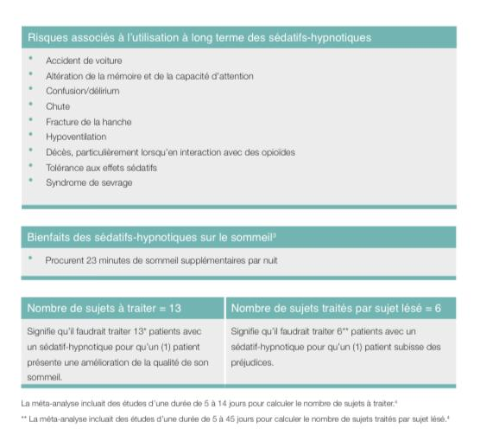
Des idées de projet d’amélioration continue de la pratique!
Notes:
Trousse à outil par Choisir avec soin

Slide 30
Douleur chronique
Élaboré par dix professionnels de la santé
4 omnipraticiens, 1 médecin de famille spécialisée en gestion de la douleur, 1 anesthésiste, 1 physiothérapeute, 1 pharmacienne, 1 infirmière praticienne et 1 psychologue), 1 représentant des patients, et 1 pharmacienne et spécialiste de la méthodologie des lignes directrices sans droit de vote.
Les membres ont été sélectionnés en fonction de leur profession, de leur milieu de pratique, et de l’absence d’un conflit d’intérêts de nature financière.
L’activité physique est recommandée comme fondement de la gestion de la douleur arthrosique et lombaire chronique; les données probantes étayant un bienfait ne sont pas concluantes dans le cas de la douleur neuropathique.
La thérapie cognitivo-comportementale ou la réduction du stress basée sur la pleine conscience sont également suggérées comme des options pour gérer la douleur chronique.
Les traitements pour lesquels le bienfait est clair, non concluant ou absent sont décrits sous chaque affection.
Les traitements dont les préjudices surpassent probablement les bienfaits pour toutes les affections étudiées, ou la plupart d’entre elles, sont les opioïdes et les cannabinoïdes.
Notes:
https://www.cfp.ca/content/68/3/e63

Slide 31
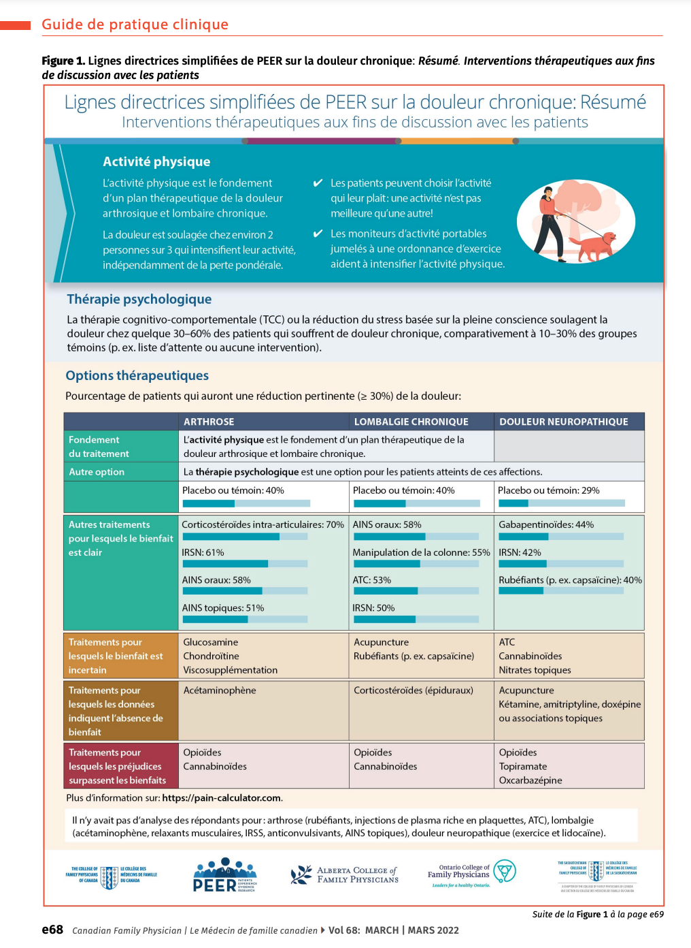
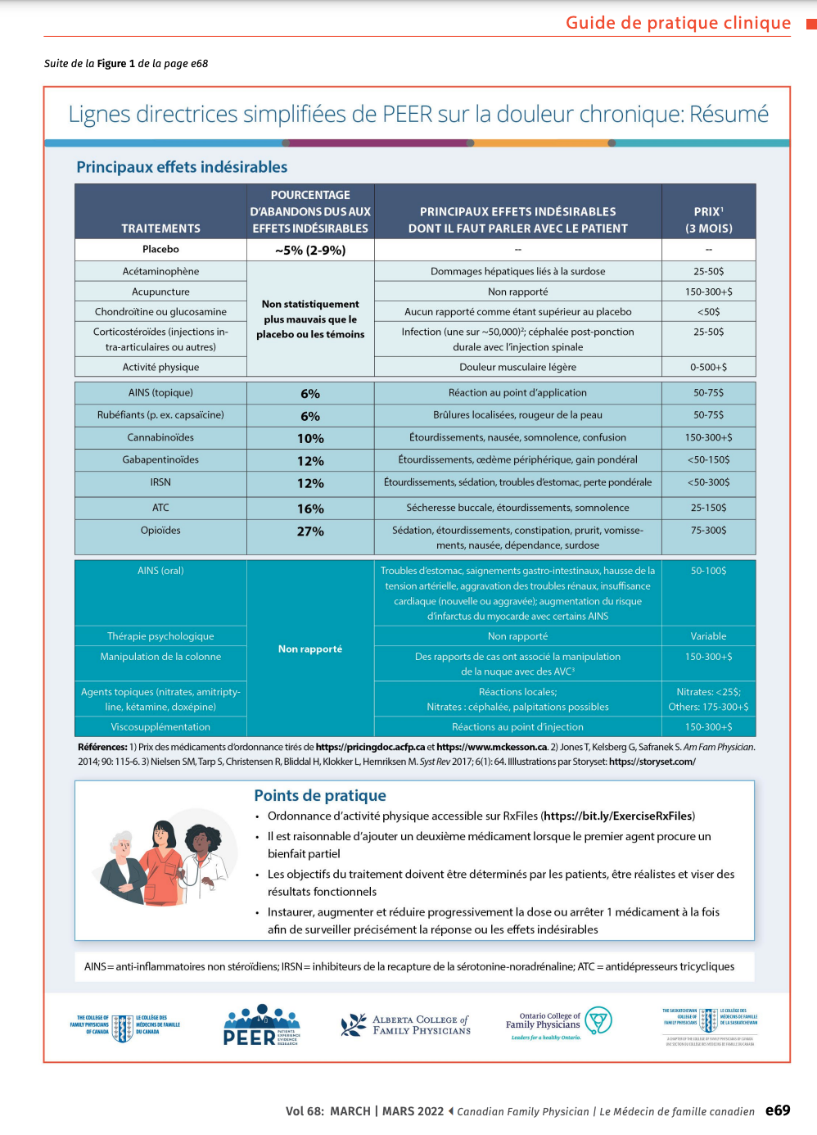
https://www.cfp.ca/content/68/3/e63
Notes:
https://www.cfp.ca/content/68/3/e63
L’équipe des données a relevé 1 étude avec répartition aléatoire et contrôlée portant sur les cannabinoïdes contre la douleur arthrosique, qui n’a montré aucun bienfait par rapport au placebo sur les paramètres d’évaluation de la douleur. L’examen des données sur les cannabinoïdes a également montré un taux élevé d’effets indésirables associés aux cannabinoïdes, ce qui corroborait les lignes directrices antérieures, y compris les étourdissements (NNN=5), les perturbations cognitives (NNN=4 à 7), la sédation (NNN=5), la dysphorie (NNN=8) et la confusion (NNN=15)5. En s’appuyant sur ces données, le comité a laissé entendre que chez la plupart des patients, les préjudices des cannabinoïdes dépassent probablement les bienfaits contre l’arthrose. Cette recommandation diffère de celle émise par de récentes lignes directrices cliniques rapides qui émettaient une faible recommandation en faveur des cannabinoïdes contre toute douleur chronique19. La revue systématique sur laquelle s’appuyaient ces lignes directrices ne comptait qu’une seule étude avec répartition aléatoire et contrôlée incluant des patients arthrosiques, qui n’avait relevé aucune donnée probante étayant un bienfait pour la douleur20.

Slide 32
Approche non pharmacologique en douleur chronique
À développer – études à l’appui cf revue systématique Louis Behrer
Géraldine
Lifestyle medicine: alimentation, exercice, gestion du stress
Prescri-nature: trouver étude en lien avec gestion douleur

Slide 33
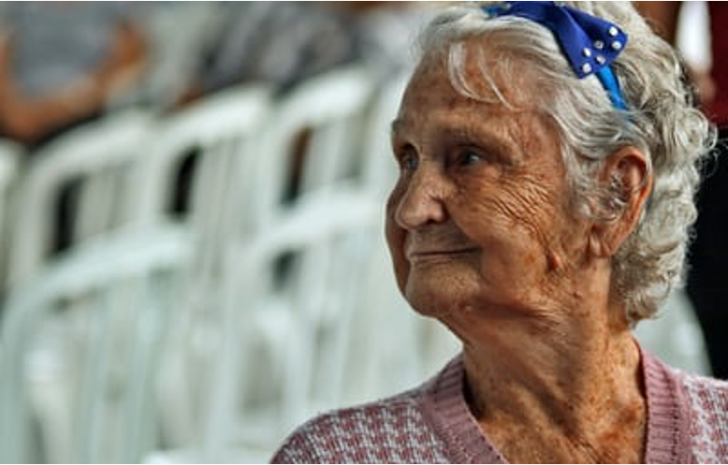
Mme LEMIEUX
Notes:
Caro

Slide 34
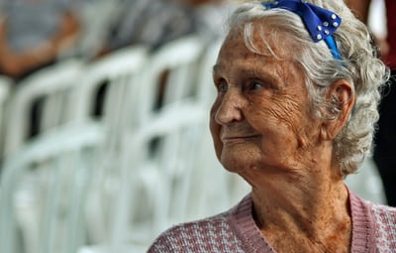
Mme Lemieux
Femme de 84 ans, relocalisée en RPA suite à une hospitalisation
Antécédents médicaux:
Raison d’hospitalisation: delirium
Maladie d’Alzheimer probable
Dyslipidémie
Hypertension artérielle
Diabète de type 2
Ostéoporose fracturaire
Incontinence urinaire
Pression artérielle: 100-110/55-70 mmHg
Niveau de soins: B vers C
Espérance de vie : moins de 10 ans
Fragilité : ?
Derniers labos au DSQ :
LDL : 1,5 mmol/L
HbA1c : 6,5 %
TSH : 1,5 mIU/L
DGFe : 25 mL/min/1,73 m²

Slide 35
Profil pharmaceutique de Mme Lemieux
Alendronate 70 mg po 1 fois par semaine le lundi à 7h00
Amlodipine 5 mg po HS
Calcium/Vit D 500-1000 UI au souper
Donépézil 5 mg po die am
Gliclazide MR 60 mg 2 co po am
Hydrochlorothiazide 25 mg po die am
Lorazépam 1 mg po HS
Lévothyroxine 100 mcg po die am
Metformine 500 mg po BID
Oxybutynine 5 mg po HS
Ramipril 5 mg po die am
Rosuvastatine 20 mg po HS
photo tirée du Réseau Canadien de Déprescription
Notes:
Médication servie en pilulier hebdomadaire
Pas de problème au niveau de la gestion des médicaments récemment
Pas eu de changement dans les médicaments de la patiente dernièrement

Slide 36
Diapositive titre
Différents outils et méthodes de déprescription
La méthode BRP
Notes:
Mettre plus loin dans un contexte appliqué
B. Bienfaits du traitement (bénéfices : ça dépasse l’indication officielle)
Bénéfice dans l’indication (NNT) et l’effet du médicament et les objectifs de traitement et le temps pour obtenir ce bénéfice
Peuvent être réel (ex: furosémide) ou potentiel (ex: statines)
R. Risques liés aux médicaments Effets secondaires (réel ou potentiel, NNH, Interactions * (entre médicaments, entre médicament-pathologie, etc.) Médicaments à risque (médicaments touchant le système nerveux central, à index thérapeutique étroit, anticholinergique, anti-HTA, etc.)
P. Prévention et plan de traitement Pronostic, priorités, Préférences, Quoi et comment sevrer ?

Slide 37
Profil pharmaceutique réorganisé
B
P
R
Médicaments | Indications
Ramipril, amlodipine, hydrochlorothiazide | Hypertension artérielle
Metformine, gliclazide MR | Diabète de type II
Rosuvastatine | Dyslipidémie
Donépézil | Maladie d’Alzheimer probable
Alendronate, calcium/vitamine D | Ostéoporose
Lévothyroxine | Hypothyroïdie primaire
Lorazépam | Insomnie
Oxybutynine | Incontinence urinaire

Slide 38
HTA
Amlodipine 5 mg po die HS
Hydrochlorothiazide 25 mg po die am
Ramipril 5 mg po die am
Traitement “intensif” actuel contraire au niveau de soins B-C, qui vise à assurer le confort plutôt qu’à prolonger la vie
Pression artérielle:
100-110/55-70 mmHg
DFGe :
25 mL/min/1,73 m²

Slide 39
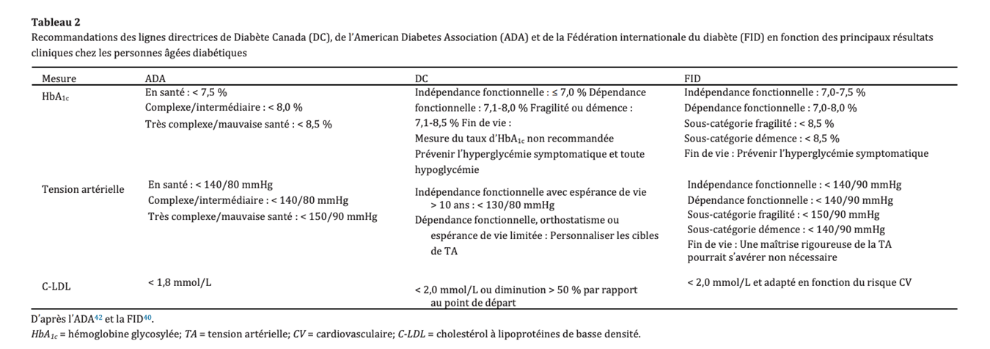
Cibles : zones grises!
http://guidelines.diabetes.ca/CDACPG/media/documents/French%202018%20CPG/37-Diabetes-in-Older-People-fr.pdf
Notes:
Ne tient pas compte du niveau de soin, des préférences de la personne, ni du niveau de risque des interventions

Slide 40
HTA
Tension artérielle: cibles suggérées dans les lignes directrices d’Hypertension Canada:
à personnaliser
Étude chez des patients de ≥ 80 ans avec diabète type 2 (N = 25,966), rétrospective (faible qualité)
4,490 décès (près de 10% par année)
TA: mortalité est + élevée avec les + faibles TA (c.-à-d. < 130/70 mmHg)
Hypertension Canada. 2020. Hamada S, Gulliford MC. Mortality in Individuals Aged 80 and Older with Type 2 Diabetes Mellitus in Relation to Glycosylated Hemoglobin, Blood Pressure, and Total Cholesterol. J Am Geriatr Soc. 2016

Slide 41
Tout le monde sait que…
« Une pression élevée est préférable à une pression nulle »
Rangno, Ogilvie, Canadian Hypotension Society
Prudence quant à l’abaissement de la pression artérielle diastolique à une valeur < 60 mm Hg dans le contexte d’une coronaropathie

Slide 42
Cibles sécuritaires * pour Mme Lemieux
Paramètres à suivre |  | Cibles sécuritaires chez la personne âgée fragile
Cardiovasculaire | Tension artérielle | Aucune hypotension Viser < 140-150/80-90 mmHg > 120 mmHg/60 mmHg
 | Fréquence cardiaque | Aucune bradycardie > 50 battements/minute
* Selon les lignes directrices canadiennes.
Ces cibles peuvent être adaptées aux patients.
Notes:
Décision partagée, niveau de soin

Slide 43
Plan pour HTA de Mme Lemieux
Amlodipine 5 mg po HS
HTCZ 25 mg po die am
Ramipril 5 mg po die am
Cible: pas HTO, idéalement TA en bas de 140-150/80 mmHg
1. Cesser HCTZ (peu ou pas efficace lorsque DFGe < 30 mL/min)
Pas de suivi de labo le plus souvent (enlève toxicité comme hyponatrémie), peut-être contrôle ions si autres labos prévus
Prise de TA 3 fois/semaine x 1 à 2 semaines (si possible à la RPA)
2. Envisager cesser ou diminuer BCC ou IECA si TA toujours basse
Ça se discute selon préférences du patient, même si diabétique

Slide 44
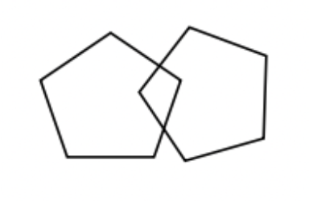
Trouble neurocognitif majeur
Donépézil 5 mg po die am
MMSE: valeurs pré-hospit 21/30, non refait post delirium récent
Perte de 1 à 2 points par an dans les 3 dernières années
Notes:
à continuer!

Slide 45
TNCM
« La décision de recourir ou non à un traitement pharmacologique repose sur l’appréciation des bénéfices et des risques pour le patient et sur les valeurs et préférences du patient et de ses aidants.
Cette décision partagée fait suite à une discussion éclairée entre le médecin, le patient et ses aidants. »
https://www.inesss.qc.ca/fileadmin/doc/INESSS/Rapports/Geriatrie/INESSS_GUO_Alzheimer.pdf

Slide 46
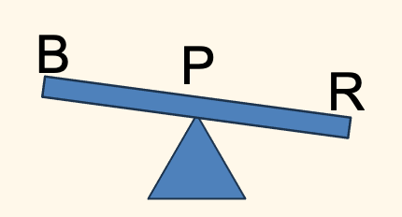
Inhibiteurs de l’acétylcholinestérase (IAChE)
Bienfaits
Environ 25% des patients qui ont utilisé un IAChE ont vu leur état clinique global s’améliorer, comparativement à 17% des sujets qui ont reçu un placebo.
NNT de 12 sujets atteints de la MA traités pendant 6 mois avec un IAChE au lieu d’un placebo, une amélioration de l’état global clinique sera observée chez un seul sujet.
Efficacité modeste sur la fonction cognitive, les activités de la vie quotidienne et l’impression globale clinique de changement.
Risques
Environ 13% des patients qui ont utilisé un IAChE ont eu des effets indésirables ayant mené à l’abandon du traitement, comparativement à 6% des sujets qui ont reçu un placebo.
NNH de 12-15 sujets atteints de la MA traités pendant 6 mois avec un IAChE au lieu d’un placebo, des effets indésirables menant à l’abandon du traitement seront observés chez un seul sujet.

Slide 47
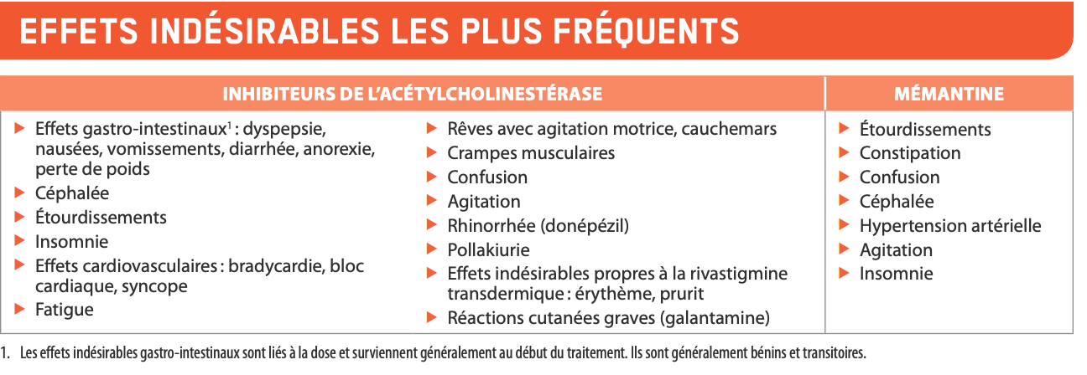
IAChE et mémantine
https://www.inesss.qc.ca/fileadmin/doc/INESSS/Rapports/Geriatrie/INESSS_GUO_Alzheimer.pdf

Slide 48
TNCM Mme Lemieux
Mme Lemieux : MMSE diminue lentement de 1 à 2 points par année, perte de poids et incontinence urinaire aggravée

Slide 49
Les antispasmodiques urinaires
Bienfaits
NNT = 7
Épargne de 0,2-0,6 mictions par jour (insuffisant pour éliminer la culotte d’incontinence)
Risques
NNH = 5
Effets anticholinergiques: yeux secs, vision trouble, bouche sèche, constipation, rétention urinaire, confusion, etc.
Risque augmenté de démence si utilisés à long terme
Interactions pharmacodynamiques avec les inhibiteurs de l’acétylcholinestérase (diminuent effet mutuellement)
https://www.ti.ubc.ca/2015/04/22/are-claims-for-newer-drugs-for-overactive-bladder-warranted/
https://www.ti.ubc.ca/2018/09/10/113-anticholinergic-antimuscarinic-drugs/
Notes:
https://www.ti.ubc.ca/2005/12/31/drugs-for-overactive-bladder-symptoms/
https://www.ti.ubc.ca/2018/09/10/113-anticholinergic-antimuscarinic-drugs/
https://www.ti.ubc.ca/2015/04/22/are-claims-for-newer-drugs-for-overactive-bladder-warranted/
bel exemple de prescription non rationnelle, un problème un médicament…

Slide 50
Plan
Réévaluer pertinence prise donépézil
Partager la décision de poursuivre ou cesser donépézil avec le patient ou ses proches
Sevrer graduellement :
diminuer à 2,5 mg po die (ou 5 mg po q 2 jours) x 2-4 semaines, puis cesser
Surveiller symptômes de sevrage (anxiété, irritabilité, effets GI, etc.)
Cesser oxybutynine (risques > bénéfices)
https://www.nswtag.org.au/wp-content/uploads/2018/06/1.6-Deprescribing-Guide-for-Anticholinergic-drugs-for-Urinary-Incontinence-Antimuscarinics.pdf
Notes:
https://www.nswtag.org.au/wp-content/uploads/2018/06/1.6-Deprescribing-Guide-for-Anticholinergic-drugs-for-Urinary-Incontinence-Antimuscarinics.pdf

Slide 51
Plan de la révision pharmacothérapeutique
Médicaments | Résumé et conduite suggérée
Alendronate 70 mg po par semaine | Ajuster dose (DFGe) ou cesser
Calcium/vitamine D 500 mg/1000 UI po die | Poursuivre
Hydrochlorothiazide 25 mg po die | Cesser et suivi TA
Amlodipine 5 mg po HS | Poursuivre, à réévaluer selon TA
Ramipril 5 mg po die | Poursuivre, à réévaluer selon TA
Gliclazide MR 120 mg po die | Cesser, et suivi glycémies et HbA1c
Metformine 500 mg po BID | Diminuer dose à 500 mg po die
Donépézil 5 mg po die | Réévaluer pertinence – décision partagée
Oxybutynine 5 mg po die | Cesser (efficacité modeste, cascade et interaction TNCM)
Lorazépam 1 mg po HS | Non discuté mais à sevrer dans un 2e temps
Rosuvastatine 20 mg po au coucher | Non discuté - pourrait être cessé, prévention primaire!
Lévothyroxine 100 mcg po die | Non discuté !
Notes:
pas une course de déprescrire tout, peut se faire sur plusieurs RV

Slide 52
Vos histoires de succès?
Notes:
Conclusion Géraldine

Slide 53
Conclusion - Messages clés
Choisir une méthode de révision
L’appliquer en tout temps
Particulièrement lors de polypharmacie excessive
De nombreux outils sont disponibles
Pour la révision de la pharmacothérapie
Pour partager les décisions avec vos patients
L’approche non pharmacologique a plus de bienfaits que de risques

Slide 54
Conclusion - Messages clés
Soyez des prescripteurs responsables
Soupesez les bienfaits et les risques à chaque ordonnance
Renseignez-vous sur les bienfaits et risques réels
Ce ne sont pas tous les médicaments qui sauvent des vies!
Dans le doute partagez la décision avec vos patients
Ainsi vous n’aurez peut-être pas besoin de guide de survie de déprescription
Sauf pour les patients des autres ☺ !

Slide 55
Autres références intéressantes
Guide de gestion médicamenteuse en UCDG, par le Regroupement des Unités de courte durée gériatrique et des services hospitaliers de gériatrie du Québec, mars 2015
Medstopper
Algorithme dans UpToDate
Garfinkel
Scott
Primary Health Tasmania
Notes:
Barnett N, Garfinkel D
Deprescribing one year on: challenging the first iatrogenic epidemic
European Journal of Hospital Pharmacy 2018;25:63-64.

Slide 56
Pour en savoir plus…
Horaire des séances « Choisir avec soin » au FMF 2023
Liste de ressources
Sites web de Choisir avec soin Québec et de Choisir avec soin Canada

Slide 57
Diapositive de fin
Merci !
Veuillez remplir l’évaluation de la séance dès maintenant !
#monfmf
FamilyMedicineForum
FamilyMedForum
FamilyMedForum

